Slide 1


1.3 编译器的多个阶段
Source Program
1
Lexical Analyzer
2
Syntax Analyzer
3
Semantic Analyzer
Symbol-table Manager
Error Handler
4
Intermediate Code Generator
5
Code Optimizer
6
Code Generator
Target Program

Slide 2
1.3.1 符号表创建/管理
记录标识符属性信息
变量的存储分配、类型、作用域
（对函数、过程）参数数目、参数类型、参数传递方式、返回类型
符号表的数据结构——记录表 每个记录：一个标识符及其属性
词法分析时创建
后续阶段修改/使用属性 var position, initial, rate: real;

Slide 3
1.3.2 错误检测和报告
各阶段均会遇到错误
处理方式：报告错误，应继续编译
大部分错误在语法分析、语义分析阶段检测出来
词法分析：字符无法构成合法单词
语法分析：单词流违反语法结构规则
语义分析：语法结构正确，但无实际意义

Slide 4

一个语句的完整翻译过程
position := initial + rate * 60
lexical analyzer
id1 := id2 + id3 * 60
syntax analyzer
:=
id1
+
id2
*
id3
60
semantic analyzer
Errors
:=
Symbol Table
id1
+
id2
*
id3
inttoreal
position ....
initial ….
rate….
60
intermediate code generator

Slide 5

Errors
Symbol Table
position ....
initial ….
rate….
intermediate code generator
temp1 := inttoreal(60)
temp2 := id3 * temp1
temp3 := id2 + temp2
id1 := temp3
3 address code
code optimizer
temp1 := id3 * 60.0
id1 := id2 + temp1
final code generator
MOVF id3, R2
MULF #60.0, R2
MOVF id2, R1
ADDF R1, R2
MOVF R1, id1

Slide 6
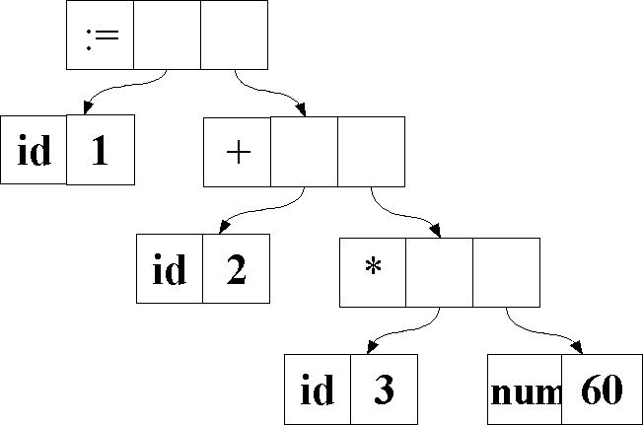

1.3.3 分析阶段
词法分析
单词，词素，词法值➔符号表
id₁ := id₂ + id₃ * 60
语法分析➔语法分析树
:=
id1
+
id2
*
id3
60

Slide 7

1.3.4 中间代码生成
虚拟机程序——不依赖实际体系结构
应有两个重要特性
容易生成
容易翻译为目标程序
三地址码
temp1 := inttoreal(60)
temp2 := id3 * temp1
temp3 := id2 + temp2
id1 := temp3

Slide 8

1.3.5 代码优化
生成运行速度更快的机器码
简单直接的优化：
temp1 := id3 * 60.0
id1 := id2 + temp1
“优化编译器”
存在简单但非常有效的优化方法——不会大幅减慢编译速度

Slide 9
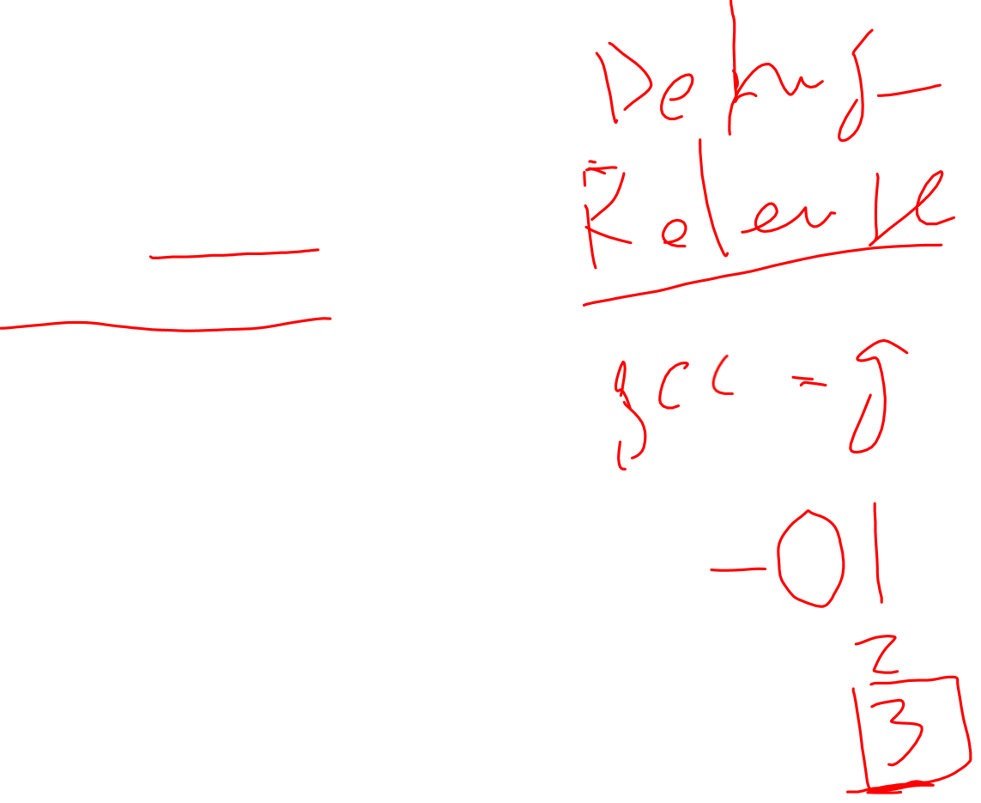
代码优化
int main(int argc, char *argv[])
{
int i; double sum = 0.0;
for (i = 0; i < 100000000; i++) {
sum = sum + (1.0 + 1.0);
}
}
未优化目标程序
优化后目标程序

Slide 10

1.3.6 代码生成
生成可重定位机器码或汇编码
确定变量的内存位置
中间代码指令➔机器指令
关键：为变量指定寄存器
MOVF id3, R2
MULF #60.0, R2
MOVF id2, R1
ADDF R2, R1
MOVF R1, id1

Slide 11

预习作业（思考，不提交）
在你的计算机上测试第9页程序优化和未优化版本的性能差距
了解你所使用的编译器的优化选项如何设置
进行精确计时

